Slide 1
Präsenz im Raum

Slide 2
Rekapitulation der letzten Sitzung
10 Minuten Gruppenarbeit:
1. Wie habt ihr euch bei der Übung gefühlt? (beim Reden, beim Beobachten, beim Filmen, beim Analysieren)
2. Wie war eure Eigenwahrnehmung?
3. Wie haben euch die anderen wahrgenommen?
4. Wie war es, sich selbst im Video zu sehen?
5. Gab es Unterschiede bei der Eigen- und der Fremdwahrnehmung?

Slide 3
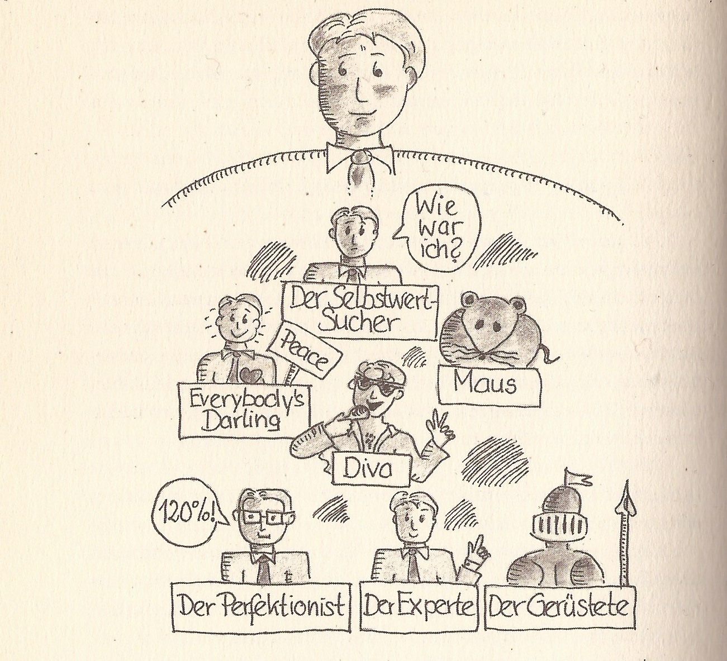
Übung: Das Innere Team kennenlernen

Slide 4
Übung: Das Innere Team kennenlernen
Wer ist alles Mitglied ihres „inneren Teams“?
Welches Mitglied steht im Vordergrund?
Welches Mitglied steht im Hintergrund?
In welcher Beziehung stehen die Mitglieder zueinander?
Wie haben Ereignisse in der Vergangenheit, z.B. in der Familie, auf ihr „inneres Team“ eingewirkt?
Wenn ihr „inneres Team“ einen Trainer hätte, was wäre dessen Aufgabe?

Slide 5
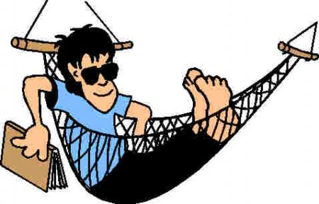
Mal so richtig entspannen...

